Slide 1
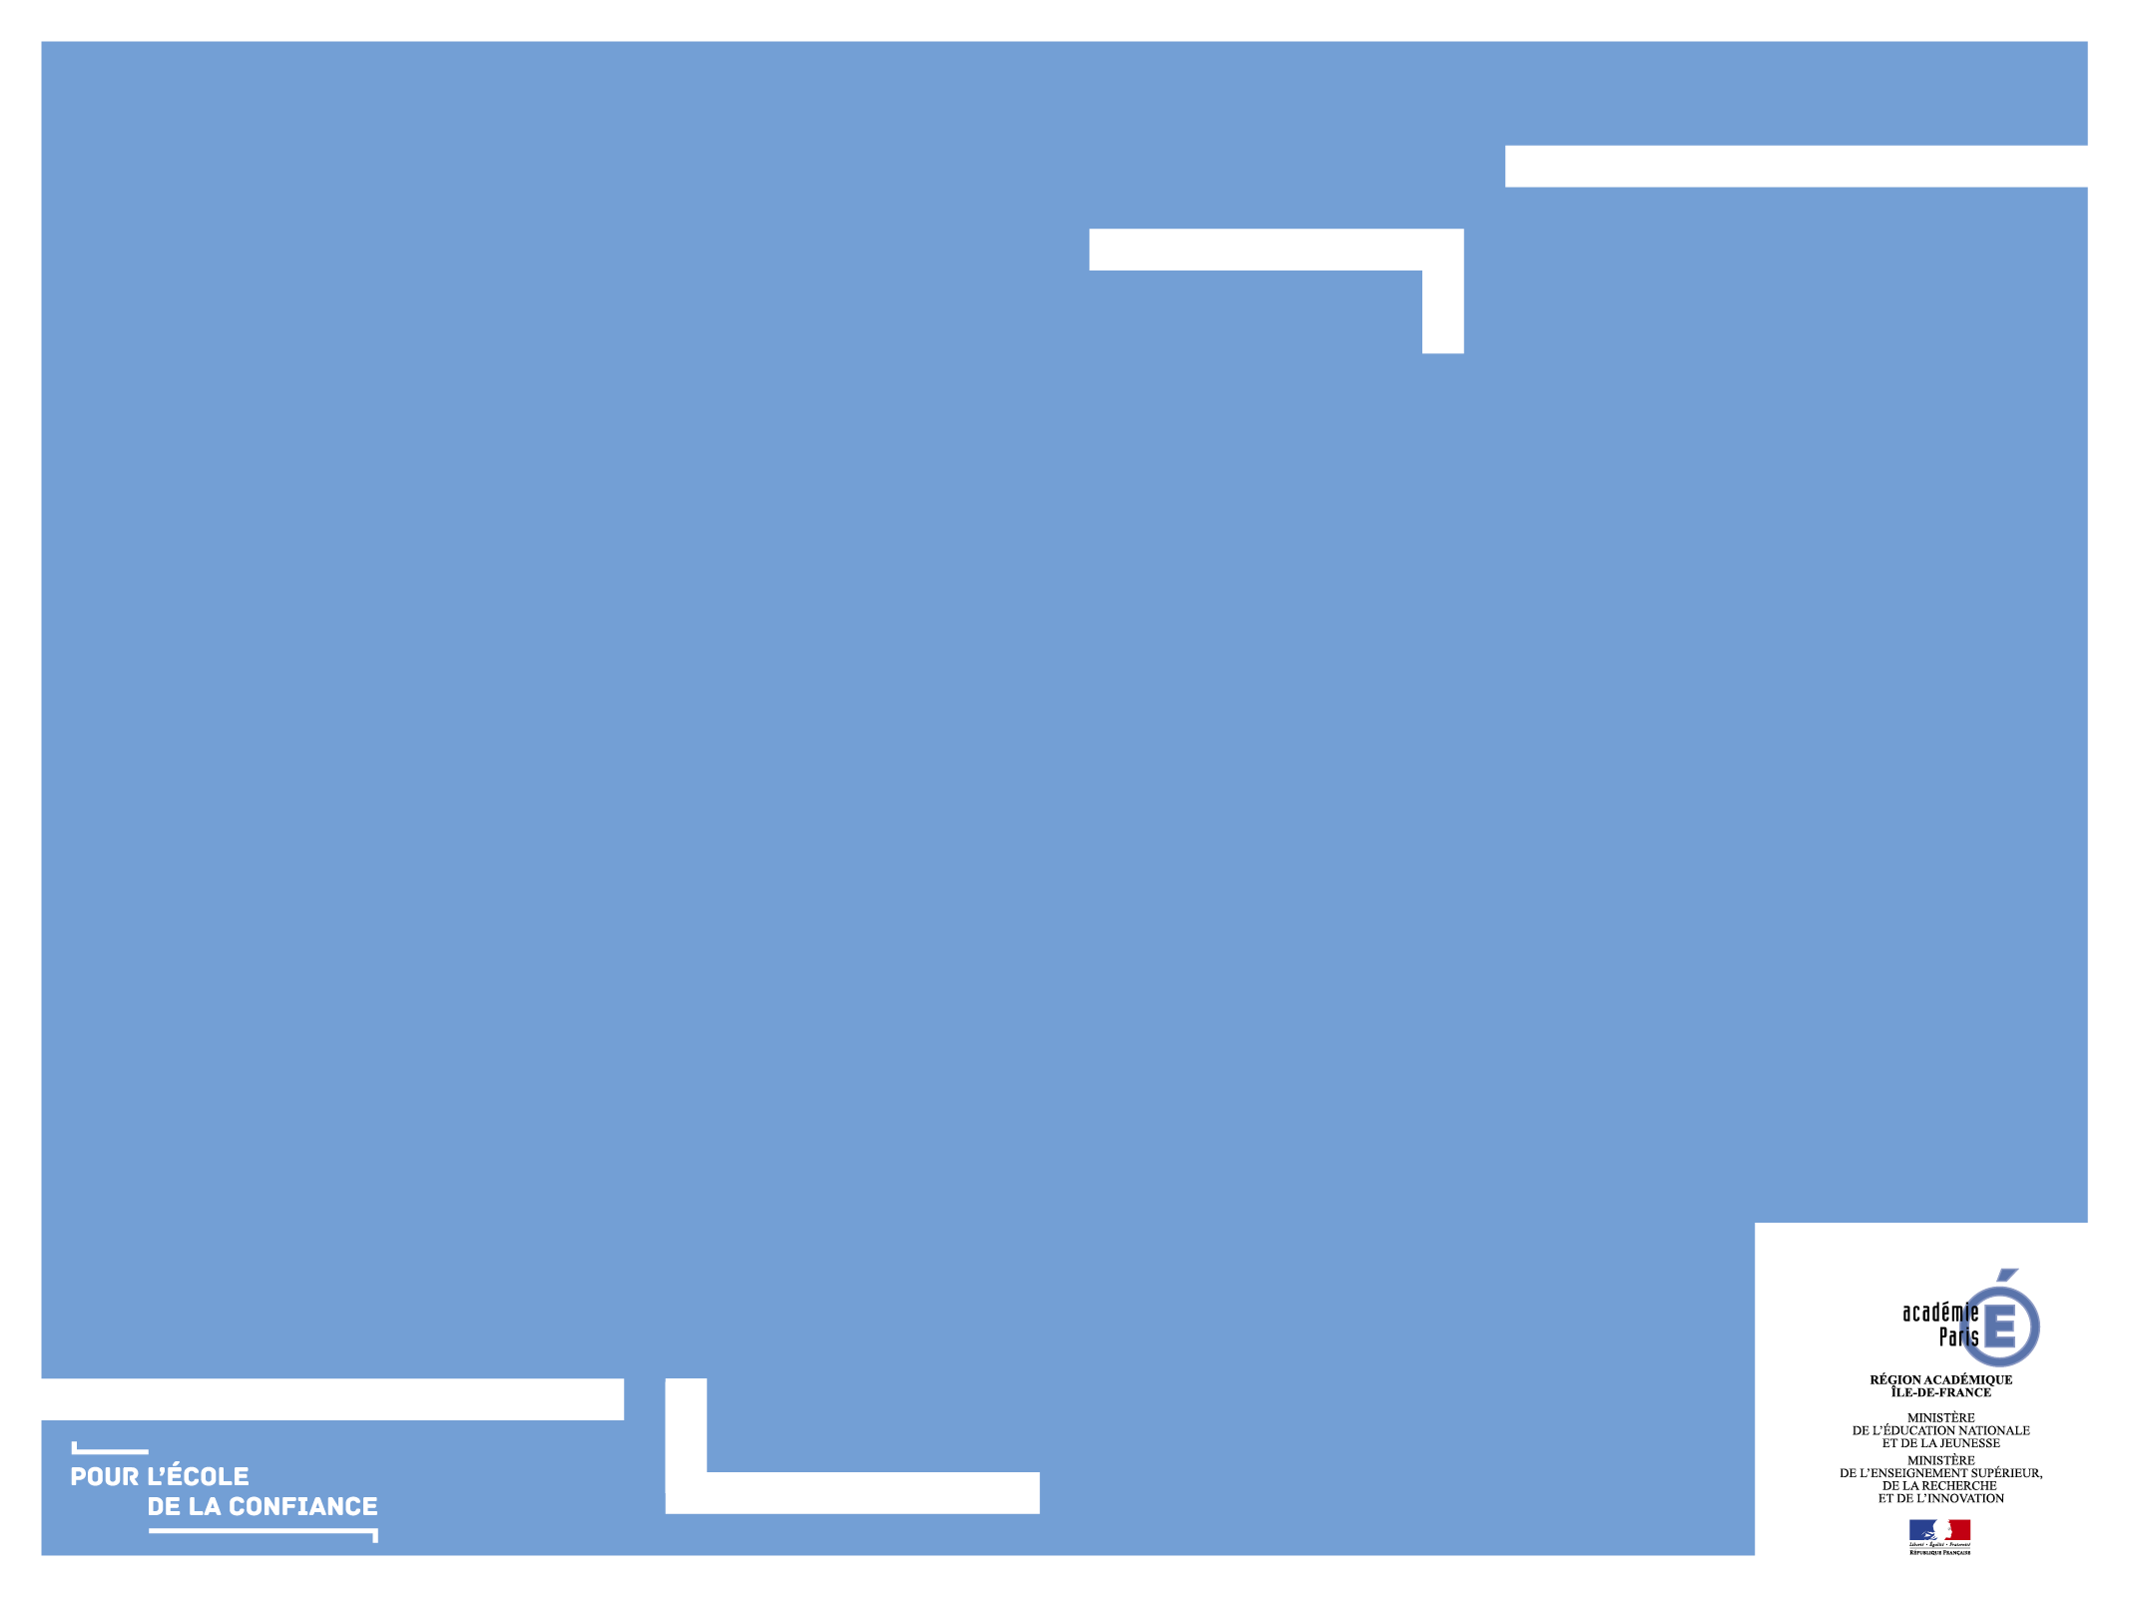
Nouveaux programmes SI-CIT STI2D SNT et NSI
Séminaire académie de Paris
15 février 2019

Slide 2
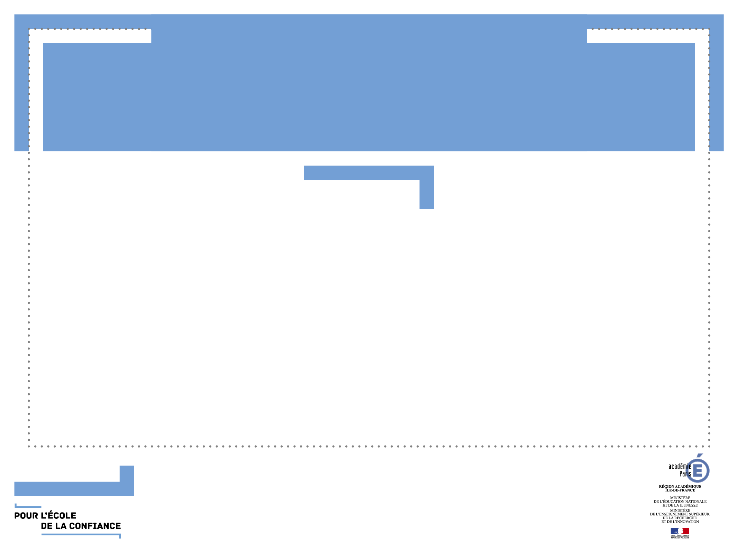


Réforme du lycée GT : les options SI et CIT en seconde
SI
Organisation de la classe de seconde
Positionnement des deux EDE à la rentrée 2010
Les évolutions majeures pour la rentrée 2019
Un positionnement spécifique
Le mixage des démarches
En résumé
CIT

Slide 3
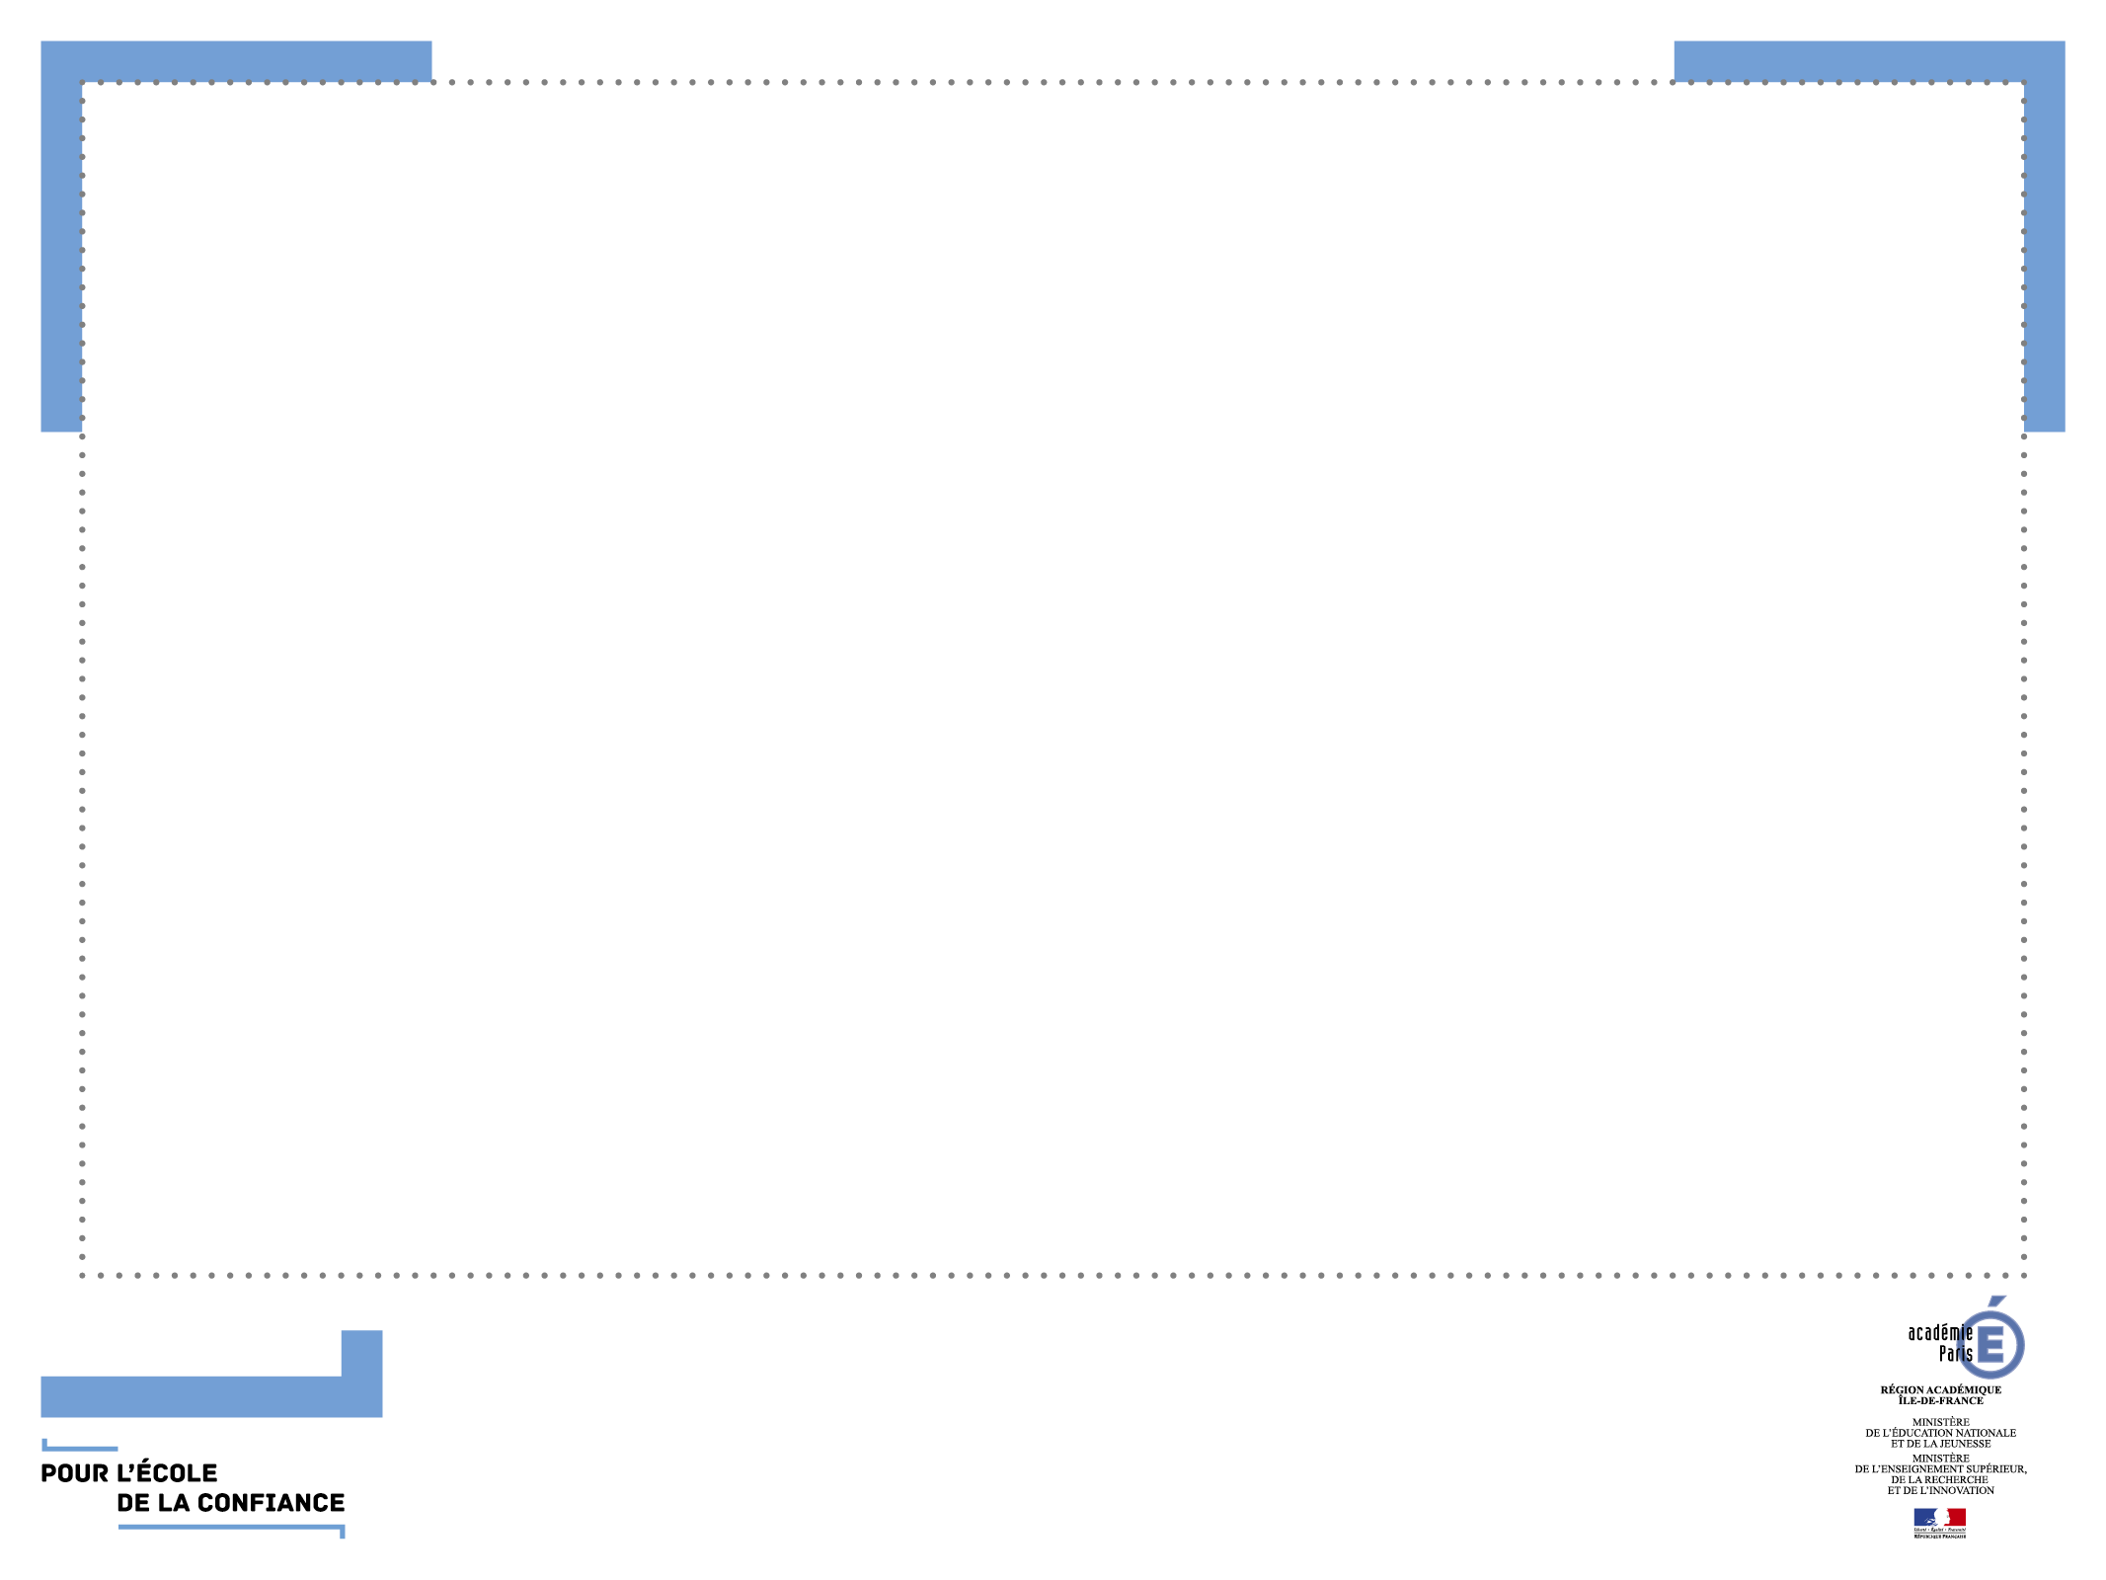
Réforme du lycée GT
Organisation de la classe de seconde
ENSEIGNEMENTS COMMUNS
Enveloppe de 12 h par semaine et par division
Accompagnement personnalisé
Accompagnement au choix de l’orientation (54 h)
Heures de vie de classe
Notes:
Rappel : l’évolution en 2nde aurait dû se faire dès la rentrée 2018. Mais rythme pas tenable -> report à 2019.
A noter que parmi les EDE, un des deux EDE d’économie-gestion était obligatoire (SES/PFEG). Les élèves choisissaient à 90% SES, qui a donc basculé dans le tronc commun.
Possibilité de prendre 1 enseignement optionnel général et 1 enseignement optionnel technologique, et encore en plus LCA si pas déjà pris.
Attention, l’enveloppe de 12h sert à financer : dédoublements/AP/orientation/options
Invitation forte à faire l’enseignement optionnel sous forme de club, le midi par exemple.

Slide 4






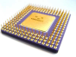





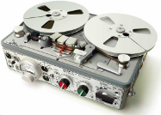
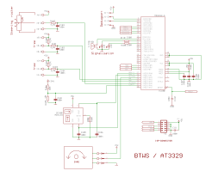
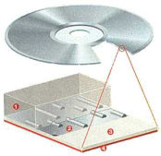
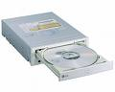

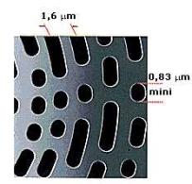
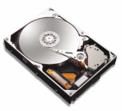
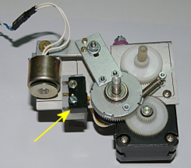
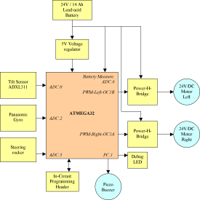
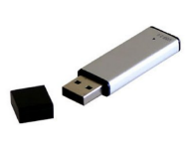

Positionnement des deux EDE à la rentrée 2010
Pour découvrir comment un produit répond à un besoin et comment il fonctionne
Pour découvrir comment et pourquoi un
produit technique évolue
SI
CIT
Pour une analyse au cœur
des systèmes
Pour une découverte
des lois d’évolutions
des systèmes
Notes:
SI avait pour objectif de rentrer dans le cœur des systèmes, en analysant les solutions constructives employées, puis à simuler le comportement des systèmes à partir d’une modélisation fournie, et à évaluer les performances obtenues en faisant évoluer les paramètres du modèle.
CIT : principalement des études de cas qui portaient sur l’analyse et la caractérisation de l’innovation. Un seul projet mettant en œuvre une démarche de créativité. Les 3 champs M-E-I apparaissaient comme dissociés.

Slide 5
SI
Les évolutions majeures pour la rentrée 2019
CIT
Sciences de l’Ingénieur
SI
CIT
Création et Innovation Technologiques
Approche « Recherche Développement »
Approche « Ingénierie-Design »
Activités expérimentales
Activités de projets
Démarche scientifique
Démarche de créativité
Problématique très ciblée à résoudre collectivement
Fablab pour réaliser le support expérimental
Cahier des charges succinct
Fablab pour matérialiser la solution
Relation avec les lois
de la physique
Approche design des produits
Démarche pédagogique
d’investigation
Démarche pédagogique
de projet
Notes:
On est dans une relative continuité par rapport aux EDE, mais…
CIT privilégié une démarche de projet et de créativité. On voit la nécessité de disposer d’un FabLab = environnement de créativité et de réalisation.
Suppression de l’approche TRIZ : les approches de créativité sont non formelles
SI privilégie une approche de type R&D. La démarche est très scientifique.
On privilégie les activités expérimentales à partir de problématiques très ciblées, à résoudre collectivement. Relation avec les lois physiques. Démarche pédagogique d’investigation. On conçoit un dispositif expérimental. D’où également la nécessité d’accès au fablab

Slide 6

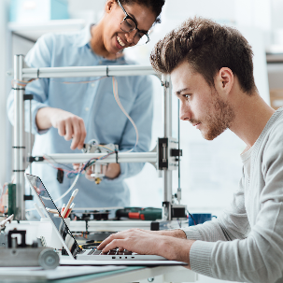
SI
Un positionnement spécifique
CIT
CIT
Travailler en équipe
SI
Dimension scientifique et technique
Dimension socioculturelle
Dimension ingénierie
design
Mettre en œuvre une démarche de projet et de créativité
Utiliser une ou des méthodes de créativité.
Appréhender les méthodologies en design de produit.
Formuler des propositions et retenir les solutions les plus pertinentes.
Identifier les contraintes réglementaires, environnementales et économiques liées à un contexte donné.
Matérialiser une solution innovante.
Raisonner, argumenter, pratiquer une démarche scientifique, expérimenter
Mettre au point un protocole expérimental (formuler des hypothèses, hiérarchiser, sélectionner, expliciter, contextualiser).
Manipuler et expérimenter.
Simuler à partir d’un modèle donné.
Analyser les résultats obtenus.
Identifier un principe scientifique en rapport avec le fonctionnement d’un système.
Matérialiser un support d’expérimentation.
générique
structurale
SI
génétique et générale
CIT
Fablab
Communiquer ses intentions
Notes:
Le FabLab au cœur des enseignements optionnels.

Slide 7
SI
Le mixage des démarches
CIT
Approche Ingénierie-Design
Approche Recherche développement
Démarche de créativité
Démarche scientifique
Cahier des charges succinct
Approche design des produits
Problématique très ciblée à résoudre collectivement
Fablab pour réaliser le support expérimental
Fablab pour matérialiser et réaliser
Activités créatives
Activités expérimentales
Innovation
Investigation
Activités de projets
Dans une démarche englobante de projet
Notes:
En SI et en CIT, on est dans les deux cas dans des activités de projets.
CIT se centre plus sur l’activité de créativité/innovation de l’ingénieur, alors que SI est plus dans l’activité d’investigation pour modéliser, simuler et résoudre.
Les deux sont liés, et il faudrait donc idéalement alterner les démarches CIT et SI. Il vaut mieux mixer les deux approches que n’en faire qu’une.

Slide 8



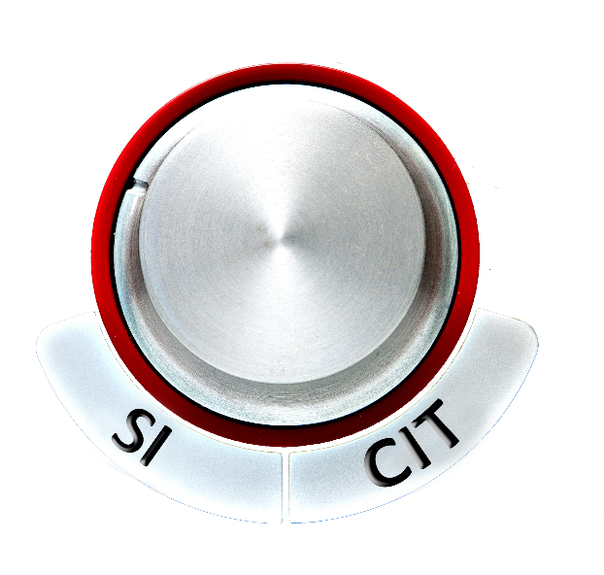
²
SI/CIT
En résumé
SI
CIT
C’est pratiquer une démarche scientifique en relevant des défis
C’est vivre la démarche de créativité en menant des projets
Un Fablab pour expérimenter et créer
Expérimenter
Simuler
Communiquer
Innover
Créer
Communiquer
Un mixage possible entre les deux enseignements
Notes:
Remarque : défi = terme employé par l’académie des sciences.
Option = club le midi indépendamment des classes
Ne pas faire 2x1h30, mais mixer les deux, ce qui est d’ailleurs déjà le cas dans beaucoup d’établissements.

Slide 9
Programme de la série STI2D
STI2D

Slide 10
STI2D : l’essentiel de la réforme
Des fondamentaux réaffirmés
Éducation technologique citoyenne
Approche pluridisciplinaire STEM
Modalités d’enseignements actives et variées
Préparation aux poursuites d’études
Science, Technology, Engineering and Mathematics
Les évolutions
Un enseignement commun dispensé en première avec deux spécialités (IT et I2D) et les prolongements en terminale (2I2D)
Ce qui ne change pas
Un enseignement commun et des prolongements dans 4 champs spécifiques
Des enseignements spécifiques AC, ITEC, EE et SIN abordés uniquement en terminale
Une démarche d'ingénierie prédominante
Approche concrète basée sur le triptyque MEI
Un enseignement par projets bien identifié dès la première en IT, en continuité avec les options SI et CIT de seconde
L’ETLV
Les horaires, les modalités d’examens et des coefficients rééquilibrés
Un projet en terminale
Projet pluri technologique et collaboratif
Notion élargie du produit
Notes:
Le terme « STEM » apparaît. Il était sous-jacent dans l’ancien programme puisque des liens étaient faits avec les enseignements de mathématiques et de SPC. Maintenant, c’est explicite. Et pour aller plus loin, l’environnement devrait être partagé avec les maths-physiques (inviter les professeurs de maths-SPC à fréquenter le FabLab….).
ETLV : remarque, il s’est même généralisé puisqu’il concerne dorénavant toutes les séries technologiques (inscrit dans le tronc commun). Remarque au passage : ne pas se faire avoir dans les services, l’ETLV est en plus des 12h de la spécialité.
Enseignements spécifiques ne sont plus qu’en terminale, mais dans la pratique, déjà beaucoup d’établissements qui ont reporté le choix de la spécialité à la fin de 1ère, voire des académies entières.
Projet pluri-technologique collaboratif en terminale mobilise nécessairement les trois champs M-E-I. Les deux associations qui marchent bien : AC-EE-SIN, ITEC-EE-SIN.
Renforcement des sciences visés, pour mieux ouvrir vers les études supérieures.

Slide 11
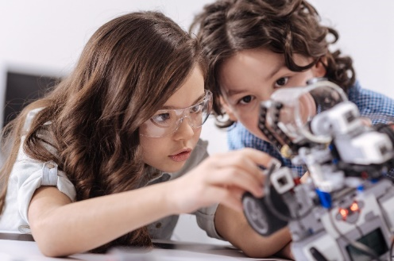
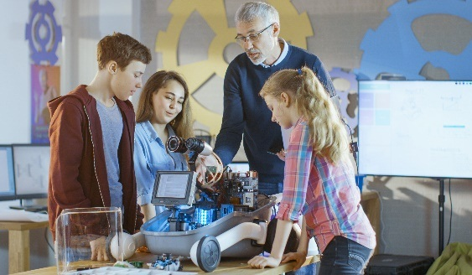
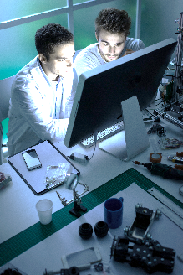
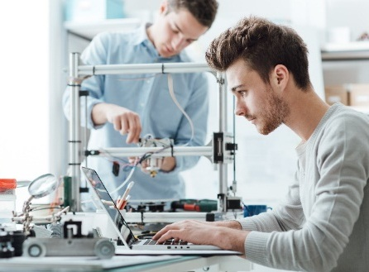
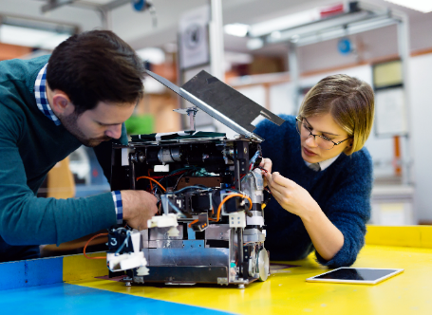
Les sciences de l’ingénieur dans un continuum de formation de l’école à l’enseignement supérieur
Poursuites d’études
Les élèves qui suivront cet enseignement de sciences de l’ingénieur au cycle terminal du lycée se destinent à poursuivre vers des études d’ingénieur.
Les parcours qui le permettent sont nombreux :
CPGE
Classes préparatoires intégrées dans les écoles d’ingénieur en cinq ans,
L’université à l’issue d’un DUT et l’intégration en 3ème année.
BTS puis CPGE ATS
L’enseignement scientifique au lycée
En seconde
Nouvel enseignement commun « Sciences Numériques et Technologie » (SNT)
Options
SI et CIT
En 1ère et terminale
le nouvel enseignement de sciences de l’ingénieur :
4h de SI en classe de première
6h de SI en classe de terminale et 2 heures de physique.
Le cycle 4 : la découverte de la technologie
Les cycles 2 et 3 : une initiation à la technologie
École
Collège
Lycée
Enseignement supérieur
Notes:
Dans la continuité école-collège-lycée-supérieur, apparition d’un enseignement pour tous en 2nde : SNT avec le T de Technologie.

Slide 12
Les compétences au cycle 4
Les compétences s’appuient sur les acquisitions des cycles précédents et préparent celles attendues pour l’enseignement supérieur.
Compétences
Thématiques
Pratiquer des démarches
scientifiques et technologiques
Design, innovation et créativité
Concevoir, créer, réaliser
Les objets techniques, les services et les changements induits dans la société
S’approprier des outils et des méthodes
Pratiquer des langages
La modélisation et la simulation des objets et systèmes techniques
Mobiliser des outils numériques
Adopter un comportement éthique et responsable
L’informatique et la programmation
Se situer dans l’espace
et dans le temps

Slide 13

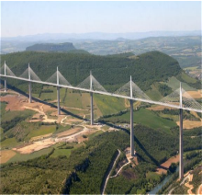
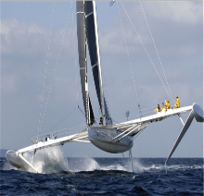
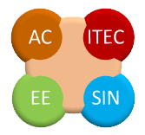

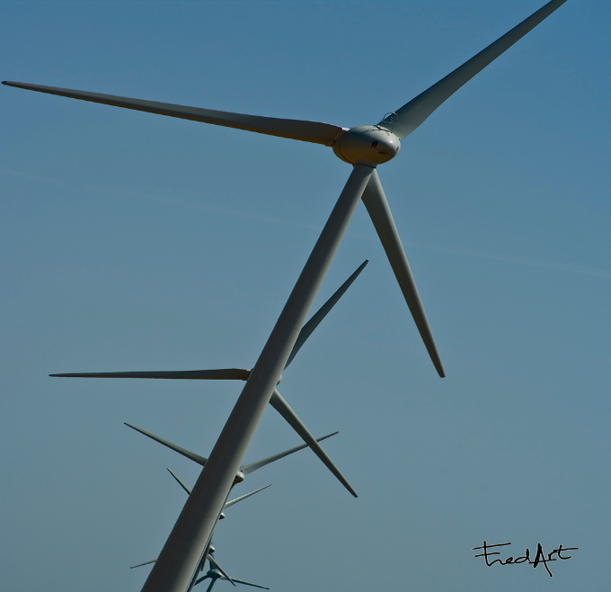
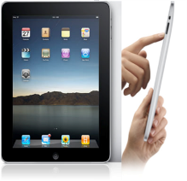

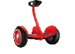
Comparaison 2011-2019
Dimension scientifique et technique
Dimension socioculturelle
Dimension ingénierie-design
Produit
La voie de formation STI2D
2011
2019
Une approche technologique et scientifique, dans un espace de travail collaboratif, pour préparer à la poursuite d’études, en comprenant et respectant le monde
Prédominance de la démarche d’ingénierie collaborative dans une logique pluridisciplinaire STEM (Science, Technology, Engineering and Mathematics)
Source : http://www.21siecle.quebec/
Notes:
Une continuité assurée, avec une logique STEM renforcée

Slide 14

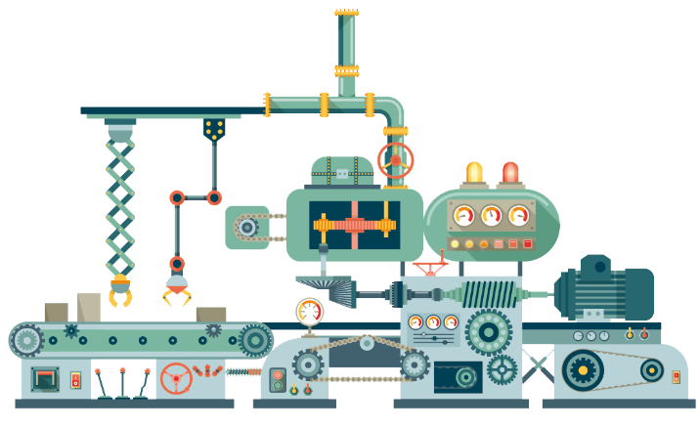


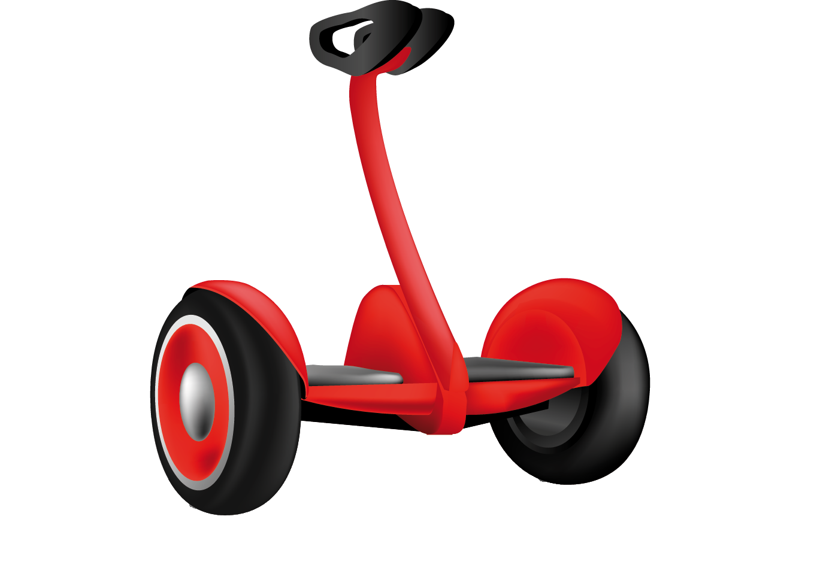
Une notion élargie du « produit » support d’étude
Le terme produit est générique et signifie à la fois...
Le système technique n’est pas un support d’étude adapté en STI2D
Ouvrage du domaine de la construction
Produit
Système technique
Application informatique
Objet manufacturé
Notes:
Le programme introduit plutôt la notion de produit que celle de système.
Quatre grandes catégories de produits :
Objet manufacturé
Produit immatériel comme une application informatique
Ouvrage du domaine de la construction
Système technique, mais qui n’est pas considéré comme un support d’étude adapté en STI2D.
Dans le programme on cite principalement les « produits relevant du domaine de la construction », « produits relevant du domaine de la mécatronique »

Slide 15
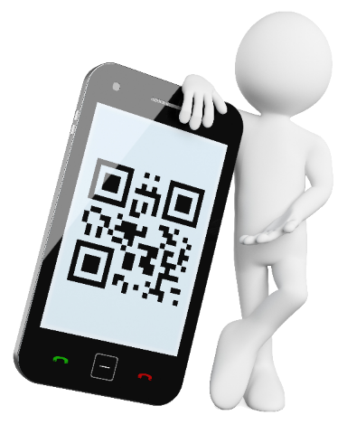



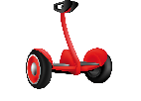

Les 3 dimensions de la technologie
Explicite les logiques d’invention et de conception de nouveaux produits.
Elle s'intéresse aux techniques et aux procédés nécessaires à leur création, de leur conception à leur réalisation et jusqu’à leur retrait.
Elle mobilise les technologies du numérique tout au long du processus de création d’un nouveau produit.
Décompose un produit en éléments fonctionnels ou matériels.
Elle montre comment un assemblage ordonné de fonctions simples peut en définir l’usage.
Dimension scientifique et technique
Dimension socioculturelle Développement Durable
Dimension ingénierie-design
générique
structurale
Produit
génétique et générale
S’intéresse à l’impact de la création d’un produit et de son usage, tout au long de sa vie, sur son environnement, dans toutes ses dimensions technologiques et sociales. On y trouve les préoccupations liées au développement durable et l’éco-conception.
Analyse des produits du passé dans leurs perfectionnements successifs, dans l’évolution de leurs usages : quelles sont les techniques héritées, quelles sont les évolutions et quels sont les éléments constitutifs existants qui permettent d’obtenir une génération de produits ?

Slide 16
Un positionnement des activités adapté
Communiquer
Représenter, analyser, modéliser puis simuler les produits existants, comprendre et justifier les solutions constructives
Imaginer, créer, concevoir, réaliser, les produits de demain
Dimension scientifique et technique
Dimension socioculturelle Développement Durable
Dimension ingénierie-design
générique
structurale
STI2D
Produit
génétique et générale
Replacer et interroger des produits dans leur environnement socioculturel

Slide 17
Un positionnement des activités adapté
Représenter, analyser, modéliser puis simuler les produits existants, comprendre et justifier les solutions constructives
Imaginer, créer, concevoir, réaliser, les produits de demain
Communiquer
Dimension scientifique et technique
Dimension socioculturelle Développement Durable
Dimension ingénierie-design
Obj5 – Imaginer une solution, répondre à un besoin
structurale
Obj2 – Identifier les élements influents du développement d’un produit
Obj3 - Analyser l’organisation fonctionnelle, structurelle et logicielle d’un produit
Obj7 – Expérimenter et réaliser des prototypes ou des maquettes
générique
STI2D
Obj6 – Préparer une simulation et exploiter les résultats pour prédire un fonctionnement, valider une performance ou une solution
Produit
génétique et générale
Replacer et interroger des produits dans leur environnement socioculturel
Obj1 - Caractériser des produits ou des constituants privilégiant un usage raisonné du point de vue DD.

Slide 18
Un découpage en trois spécialités
Première
Terminale
Ingénierie et Développement Durable (I2D) – 9h
Ingénierie, Innovation et Développement Durable (2I2D) – 12h
Innovation Technologique (IT) - 3h
générique
structurale
2I2D
I2D
I2D
IT
Produit
génétique et générale

Slide 19

Relations objectifs/spécialités
Première
Terminale
Scientifique et technique
socioculturelle
ingénierie-design
Objectifs de formation | IT | I2D | 2I2D
O1 - Caractériser des produits ou des constituants privilégiant un usage raisonné du point de vue développement durable
O2 - Identifier les éléments influents du développement d’un produit
O3 - Analyser l’organisation fonctionnelle et structurelle d’un produit
O4 - Communiquer une idée, un principe ou une solution technique, un projet, y compris en langue étrangère
O5 – Imaginer une solution, répondre à un besoin
O6 – Préparer une simulation et exploiter les résultats pour prédire un fonctionnement, valider une performance ou une solution
O7 – Expérimenter et réaliser des prototypes ou des maquettes
Notes:
On retrouve sensiblement les mêmes objectifs de formation que dans le précédent programme. Auparavant, 6 objectifs de formation en transversal et 3 objectifs en spécialité, pour 25 à 27 compétences suivant la spécialité.
Dorénavant 7 objectifs de formation pour 24 compétences. Le terme « impact environnemental » a disparu (identifier les éléments permettant la limitation de l’impact environnemental), mais il est bien présent dans les connaissances et le préambule relatif à l’enseignement IT insiste sur ce point. L’objectif « gérer la vie du produit » est reformulé en « expérimenter et réaliser des prototypes et des maquettes ».
Les objectifs de formation seront évaluées en 1ère soit en IT dans le cadre du projet de fin de terminale (évaluation liée à la spécialité abandonnée), soit dans le cadre du contrôle continu (10% du bac).

Slide 20


Le triptyque M-E-I
Les concepts clés relatifs aux domaines de la matière, de l’énergie et de l’information qui constituent la base de la formation technologique en STI2D
Matière
Énergie
Information
Résistance
Équilibre
Conversion
Gestion
Acquisition
Traitement
RENFORCÉ
RENFORCÉ
Mouvement
Transfert
Transmission
Notes:
Dans le champ « matière » : l’étude des mouvements se limitait à la spécialité ITEC. Il est maintenant présent dans la spécialité I2D.
Dans le champ « énergie » : les transferts d’énergies sont abordés dès la spécialité IT. Cela concerne les convertisseurs, adaptateurs et modulateurs de puissance.
Dans le champ « information » : transmission de l’information renforcé, vu dès la première en I2D.

Slide 21
Spécialités en première et en terminale
Première
STI2D
IT
Innovation Technologique (IT)
3h
+
Répondre à un besoin à travers une approche active de mini projets
9h
I2D
Ingénierie et Développement Durable (I2D)
Prendre en compte l’exigence du développement durable à travers une approche expérimentale du triptyque MEI
Terminale
12h
AC
Ingénierie, Innovation et Développement Durable (2I2D)
STI2D
2I2D
1 Enseignement Spécifique au choix
ITEC
ITEC
ITEC
EE
ITEC
Concevoir, expérimenter, dimensionner et réaliser des prototypes pluri technologiques par une approche collaborative
SIN
AC
Architecture et Construction
ITEC
Innovation Technologique et Eco-Conception
EE
Energies et Environnement
SIN
Systèmes d’Information et Numérique
12h

Slide 22
Les enseignements spécifiques (ES)
AC
Architecture et Construction
EE
Energies et Environnement
Explore l’étude et la recherche de solutions architecturales et constructives pour concevoir tout ou partie de bâtiments et d’ouvrages de travaux publics dans le cadre de problématiques d’aménagement de territoires.
Il apporte les compétences nécessaires à l’analyse, la conception et l’intégration d’une éco-construction dans un environnement connecté et intelligent.
Explore l’amélioration de la performance énergétique et l’étude de solutions constructives liées à la maîtrise des énergies.
Il apporte les compétences nécessaires pour appréhender les technologies intelligentes de gestion de l’énergie et les solutions innovantes du domaine des micro-énergies jusqu’au domaine macroscopique dans une démarche de développement durable.
ITEC
Innovation Technologique et Eco-Conception
SIN
Systèmes d’Information et Numérique
Explore l’étude et la recherche de solutions constructives innovantes relatives aux structures matérielles des produits en intégrant toutes les dimensions de la compétitivité industrielle.
Il apporte les compétences nécessaires à l’analyse, l’éco conception et l’intégration dans son environnement d’un produit dans une démarche de développement durable.
Explore la façon dont le traitement numérique de l’information permet le pilotage et l’optimisation de l’usage des produits, notamment de leur performance environnementale.
Il apporte les compétences nécessaires pour appréhender le choix de solutions constructives associées à la création logicielle à forte valeur ajoutée de produits communicants.
Notes:
AC : dimension « aménagement du territoire » qui apparaît.
SIN : dimension « optimisation » renforcée

Slide 23
La spécialité 2I2D en terminale
Ingénierie, Innovation et Développement Durable (2I2D)
2I2D
AC
Analyse des solutions constructives.
Connaissances nouvelles et propres à chaque enseignement spécifique.
ITEC
1 enseignement
spécifique au choix
70 %
EE
SIN
+
Connaissances nouvelles, communes aux 4 enseignements spécifiques
Corpus commun
30 %
 | IT | I2D | 2I2D | AC | ITEC | EE | SIN
Principes | 43 | 12 | 28 | 10 | 7 | 8 | 9
Fonct. Struct. | 0 | 77 | 6 | 40 | 40 | 46 | 46
Comportement | 0 | 96 | 30 | 54 | 59 | 60 | 57
Eco-conception | 21 | 52 | 11 | 68 | 55 | 52 | 55
Solutions | 13 | 10 | 0 | 43 | 48 | 55 | 50
Prototypage | 15 | 26 | 16 | 18 | 24 | 12 | 16
total | 92 | 273 | 91 | 233 | 233 | 233 | 233
En première,
33 semaines – 36H de projet
En Terminale,
33 semaines – 72H de projet
28%
Notes:
En terminale, 2I2D intègre une part d’enseignement commun aux quatre spécialités, et une part d’enseignement spécifique, sur le schéma des 4 anciennes spécialités.
Le tableau du bas indique la projection horaire estimée sur chacune des composantes du programme, en 1ère et en terminale.
Principes = Principes de conception des produits et DD
Fonct. Struct. = Approche fonctionnelle et structurelle des produits
En terminale, le ratio enseignement spécifique / corpus commun est estimé à 70% / 30%, soit environ 8h ou 9h de spécialité et 3h ou 4h de tronc commun (au lieu de 9+5). Rappel en 1ère : 5 (spécialité) +7 (commun)

Slide 24
Le programme des connaissances associées
Connaissances
Principes de conception des produits et développement durable
Approche fonctionnelle et structurelle des produits Approche des flux MEI, chaîne de puissance, application logicielle
Approche comportementale des produits Paramétrage et traitement des résultats, concept de mouvement
Eco-conception des produits Accentuation de la représentation numérique (BIM, jumeaux numérique…), réseaux intelligents
Solutions constructives Études approfondies en terminale par enseignement spécifique et allègement en enseignement commun
Prototypage et expérimentations
Notes:
Une écriture des connaissances répartie en 6 chapitres
Partie 1 : Approche système. Ce n’est pas le SysML qui est important mais l’ingénierie système.
Partie 2 : on ne parle plus de chaîne d’énergie mais de chaîne de puissance.
Partie 4 : Certains concepts nouveaux qui sont introduits. BIM (déjà mobilisé dans de nombreux établissements par anticipation), mais aussi jumeau numérique (mise en œuvre beaucoup plus floue, on verra pour l’avenir).
Python explicitement utilisé comme langage de programmation. Commun aux maths-SPC.
Partie 5 : Les solutions constructives sont abordées principalement en enseignement spécifique. On va voir réapparaître les supports didactisés qui permettaient une étude détaillée des solutions constructives. Répondre à la demande des IUT : méthodologie dans l’analyse des solutions constructives.
Globalement : modélisation multi-physique omniprésente pour permettre l’approche globale M-E-I, notamment dans l’approche comportementale.

Slide 25

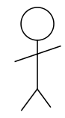



Une acquisition active des connaissances
Besoin initial et contraintes
Comportements observés et performances mesurées
Expérimentations
UC
Chapitre 6
Prototypage et expérimentations
Sciences
Technologie
Ingénierie
Maths
Mathématiques et Sciences Physiques
Comportement attendu
STEM
Chapitre 3
Approche comportementale des produits
Chapitre 5
Solutions constructives
Mathématiques et Sciences Physiques
Scénario de comportement
Solutions constructives
Notes:
L’approche STEM au cœur du processus d’apprentissage.
On ne peut pas dissocier les trois approches : comportement/simulation, solutions constructives, expérimentations
A partir d’un besoin attendu, dans un environnement contraint, les maths et les SPC enrichissent les sciences de l’ingénieur pour modéliser le comportement d’un produit. Les sciences de l’ingénieur permettent d’aborder les solutions constructives qui permettent une amélioration du comportement.
De nouveau les maths et les SPC apportent des notions essentielles sur la mise en œuvre de protocoles expérimentaux, les questions d’instrumentation, de mesures… Les SI apportent les compétences de prototypage du produit lui-même ou du dispositif expérimental.
L’observation du comportement, réel ou simulé, permet de qualifier les performances et de les comparer avec le comportement attendu.
Boucle itérative qui intègre les sciences, la technologie et les maths dans un processus créatif d’ingénierie.
Dans l’idée, avoir 3 espaces à disposition :
Espace de conception-créativité, prototypage -> FabLab ?
Espace d’analyse des solutions constructives, d’études et de qualification des produits -> ancien labo ETT ? On est sur le produit dans sa globalité, approche collaborative pluri-technologique
Espace d’expérimentation -> ancien labo de spécialité ?
Mais impossible de fournir un modèle unique -> très dépendant des spécificités de l’établissement (historique, espaces disponibles, organisation…)

Slide 26
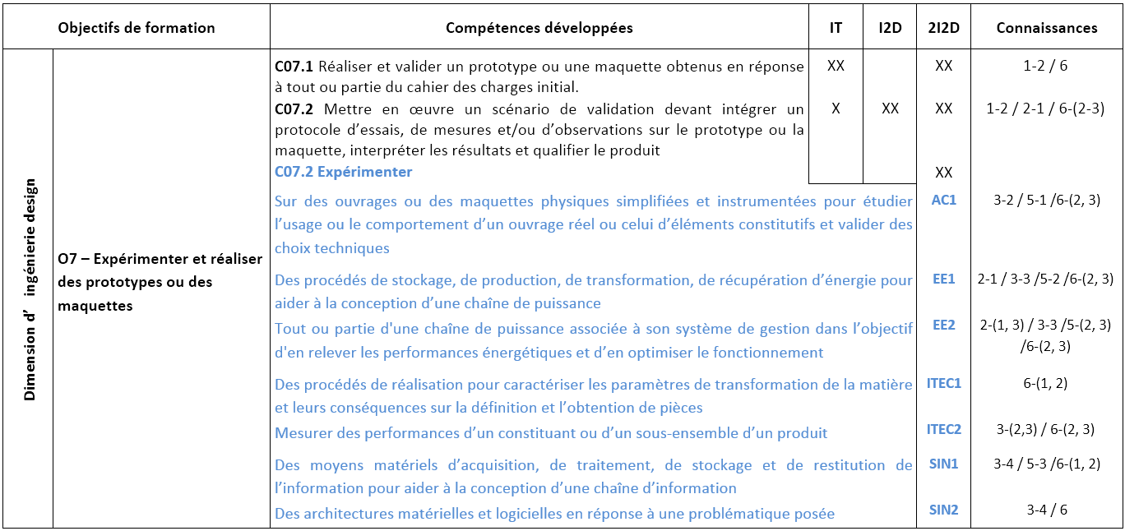
Relations objectifs/compétences/connaissances
Compétence
non abordée
dans la spécialité
Compétence abordée dans la spécialité
Compétence abordée et devra être évaluée dans la spécialité
Relations entre les compétences et les connaissances associées
Objectifs
Compétences
Spécialités
Connaissances
Notes:
Une répartition dans chacune des spécialités, une écriture globalisé organisée en 7 objectifs, reliés aux dimensions de la technologie.
IT : évalué dans le cadre du contrôle continu puis en fin de 1ère au titre de la spécialité abandonnée
I2D : évalué dans le cadre du contrôle continu, puis 2I2D : évalué dans le cadre du contrôle continu en terminale de l’écrit fin de T2 et enfin du grand oral.

Slide 27
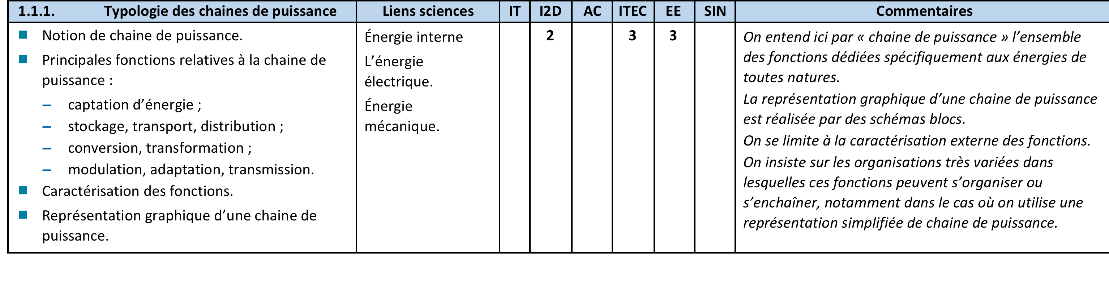
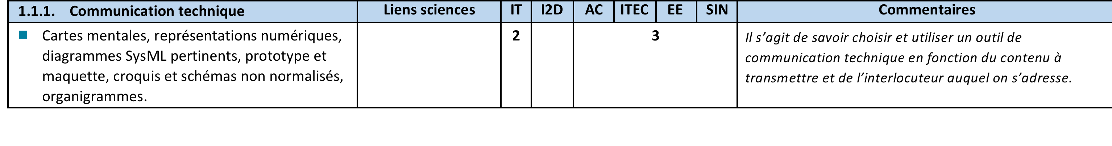
Le programme des connaissances associées
Spécialités
Liens avec les chapitres PC - Math
Affectations des connaissances associées
Connaissance abordée en IT et prolongées pour tout le monde en 2I2D
Niveau taxonomique
Connaissance abordée en I2D et prolongées pour 2 ES en 2I2D
Connaissance abordée en I2D et prolongée pour un seul ES en 2I2D
Notes:
Insister sur l’identification des connaissances qui sont vues dans le corpus commun, l’équivalent de l’enseignement transversal de terminale, et celles qui sont propres à un enseignement spécifique.
Niveau taxonomique : aucun n’est au niveau 4 qui est celui de la maîtrise méthodologique, de même que dans l’ancien programme.

Slide 28
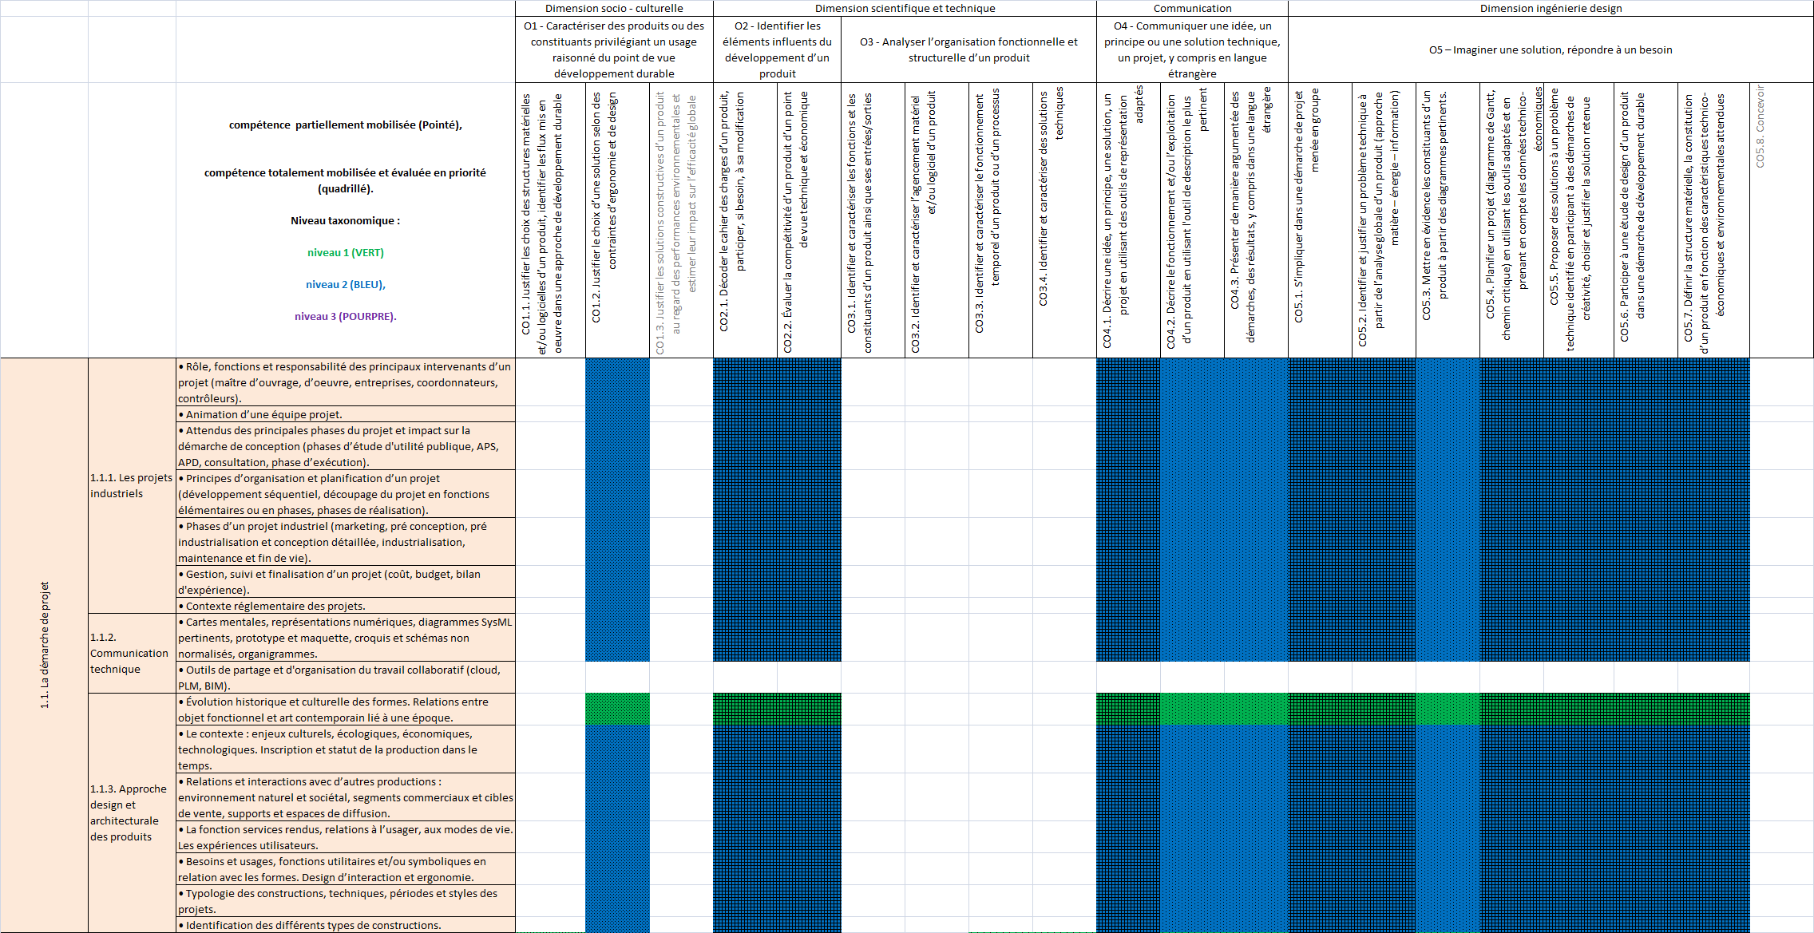
Relations compétences/connaissances
Notes:
Exemple de la spécialité IT. Niveau taxonomique mis en évidence par la couleur. Objet d’une évaluation mis en évidence par le motif.

Slide 29
Nouveautés du programme
Les Outils de partage et d'organisation du travail collaboratif (cloud, PLM, BIM)
Approche design et architecturale des produits (100% IT : histoire, art et culture)
Outils de l'ingénierie système
1.2.1 Concepts de systèmes
1.2.2 Ingénierie système (approche processus, cycle en V…)
Langage de programmation Python et C++
Modélisations et simulations :
Les logiciels :
- modèle multiphysique ;
- modèle fonctionnel (de type schéma-bloc) ;
- modèle comportemental (de type diagramme d’états/activités) ;
Le paramétrage des modèles et des simulations
Approfondir la notion de jumeaux numériques
Notes:
Sans forcément être nouveaux, ils apparaissent explicitement dans le programme : cloud PLM BIM
Approche design : était déjà présente en transversale dans les paramètres de la compétitivité. Désormais un chapitre à part entière. Principalement réservé au domaine du projet (-> IT).
Outils de l’ingénierie système : programme beaucoup plus explicite
IVVQ : intégration, vérification, validation, qualification
Le SysML n’est pas exclusif d’autres outils complémentaires
En SysML, le diagramme d’activités est désormais au programme
Logiciels de simulation généralisés en I2D et 2I2D comme schémas-blocs (modèle causal : entrée et sortie du modèle identifiée a priori), modèles multiphysiques (modèle acausal

Slide 30
Sciences Numériques et Technologie Numérique et Sciences Informatiques
SNT : sciences numériques et technologie
• enseignement de tronc commun en seconde GT
• 1,5 h hebdomadaire
NSI : numérique et sciences informatiques
• enseignement de spécialité du cycle terminal de la voie
générale
• 4 h hebdomadaires en première et 6 h en terminale

Slide 31
Etat des lieux avant la réforme
ICN : informatique et création numérique
enseignement d’exploration en 2nde
1 h 30 hebdomadaire
32 000 élèves (environ 6 %) dans 1 172 lycées
ICN : informatique et création numérique
optionnel 1re L, ES et S, et terminale L, ES
2 h hebdomadaire
3 650 élèves (0,7 %) dans 365 lycées
ISN : informatique et sciences du numérique
spécialité de terminale S
2 h hebdomadaire
22 000 élèves (environ 11,4 %) dans 1 231 lycées

Slide 32
Les concepts fondamentaux (SNT et NSI)
Enseignement s’appuyant sur l’universalité de quatre concepts fondamentaux :
les données, qui représentent sous une forme numérique unifiée des informations
les algorithmes
les langages, qui permettent de traduire les algorithmes abstraits en programmes
les machines, et leurs systèmes d’exploitation. On y inclut les objets connectés et les réseaux.
À ces concepts s’ajoute un élément transversal : les interfaces.
Notes:
Rédaction des programmes sur les 4 piliers de l’informatique déjà effective dans ISN.

Slide 33
Programme de seconde : SNT
L’enseignement « sciences numériques et technologie » en classe de seconde a pour objet de permettre d’appréhender les principaux concepts des sciences numériques, mais également de permettre aux élèves, à partir d’un objet technologique, de comprendre le poids croissant du numérique et les enjeux qui en découlent.
Notions transversales de programmation
Enseignement organisé autour de sept thèmes :
internet
le Web
les réseaux sociaux
les données structurées et leur traitement
localisation, cartographie et mobilité
informatique embarquée et objets connectés
la photographie numérique
Pour chaque thème :
Introduction
Repères historiques
Les données et l’information
Les algorithmes et les programmes
Les machines
Impacts sur les pratiques humaines
Suivis des contenus, capacités attendues et exemple d’activités
Notes:
A noter que l’IA était dans le projet initial, mais a finalement été supprimée. L’IA est en revanche présente dans le programme de SI.
SNT n’est pas un cours de codage, même s’il y en a forcément une partie. On est un peu dans l’esprit de l’informatique pour tous.

Slide 34
Programme de seconde : SNT
Exemple : informatique embarquée et objets connectés

Slide 35
Programme de seconde : SNT
Points de vigilance
SNT est un enseignement de culture générale
un enseignement pour tous, quelle que soit la poursuite d’études
il ne doit pas être présenté comme un enseignement centré sur des techniques, des normes, des détails mais sur des concepts pour expliquer un monde numérique
aucune norme n’est au programme !
la place de la programmation est modulable selon les disponibilités des équipements et les compétences des professeurs
il s’agit d’éclairer les élèves sur leurs usages et les technologies qu’ils utilisent quotidiennement

Slide 36
Programme de seconde : SNT
Points de vigilance
SNT est très différent de ICN, à ne pas reproduire, et n’a rien à voir avec ISN
un programme impératif et non « à la carte »
éventuellement en classe entière
pas la même place pour la création, mais des activités élèves très variées
Attention à ne pas le lier à la discipline d’origine du professeur
Notes:
SNT a quelques similitudes avec ICN dans ses contenus, mais pas du tout la même liberté -> programme impératif.
Dimension très artistique dans le programme d’ICN qu’on ne retrouve pas dans SNT.

Slide 37
Programme de 1ère : NSI
Démarche de projet
Une part de l’horaire de la spécialité d’au moins un quart du total en classe de première et d'au moins un tiers en classe de terminale doit être réservée à la conception et à l’élaboration de projets conduits par des groupes de deux à quatre élèves.

Slide 38
Programme de 1ère : NSI
Programme en huit rubriques
Histoire de l'informatique
Représentation des données : types et valeurs de base
Représentation des données : types construits
Traitement de données en tables
Interactions homme-machine sur le Web
Architectures matérielles et systèmes d’exploitation
Langages et programmation
Algorithmique

